Slide 1


MAGIC CODE INSTITUTE
PYTHON

Slide 2
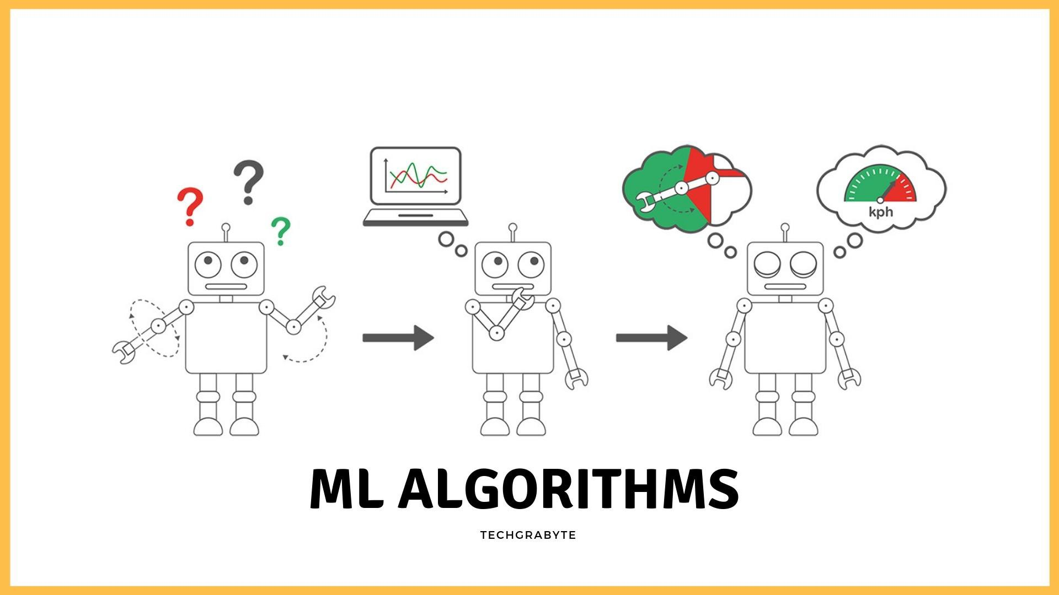
MAGIC CODE INSTITUTE
Phần 1 GIỚI THIỆU VỀ MACHINE LEARNING

Slide 3

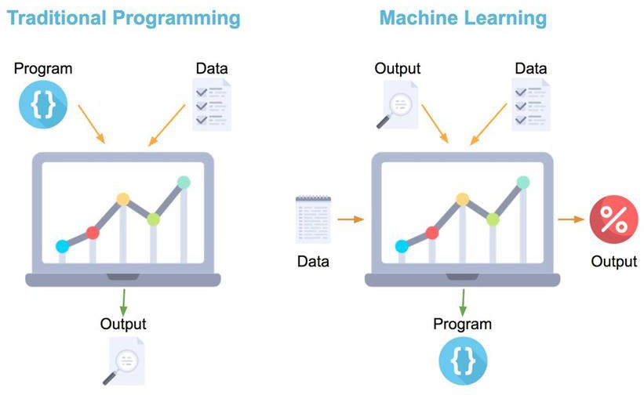
1 MACHINE LEARNING LÀ GÌ?
1
Machine Learning là ngành khoa học
nghiên cứu cách để máy tính học mà không cần phải lập trình tường minh.
Nhận diện mặt người trong ảnh (Auto- Tagging, Face ID).
Công cụ tìm kiếm (Google, Bing)
Trợ lý ảo (Siri, Cortana, Alexa)
Lọc các email spam (Gmail, Outlook)
Gợi ý phim (Netflix)
GIỚI THIỆU VỀ MACHINE LEARNING

Slide 4

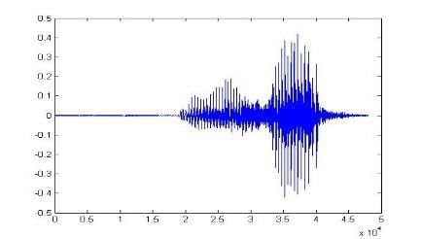
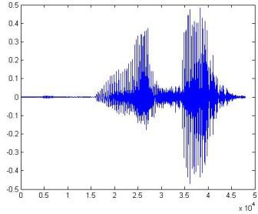
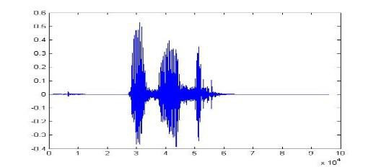
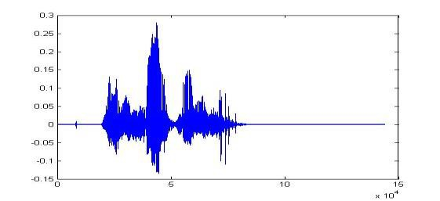
Learning ......
1
1 MACHINE LEARNING LÀ GÌ?
GIỚI THIỆU VỀ MACHINE LEARNING
GIỚI THIỆU VỀ MACHINE LEARNING
“Hi”
“How are you”
You said “Hello”
“Good bye”
You write the program for learning.
A large amount of audio data

Slide 5


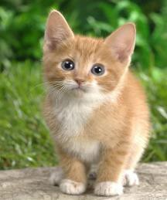

1
1 MACHINE LEARNING LÀ GÌ?
GIỚI THIỆU VỀ MACHINE LEARNING
Learning ......
GIỚI THIỆU VỀ MACHINE LEARNING
“monkey”
“cat”
This is “cat”
“dog”
You write the program for learning.
A large amount of images

Slide 6
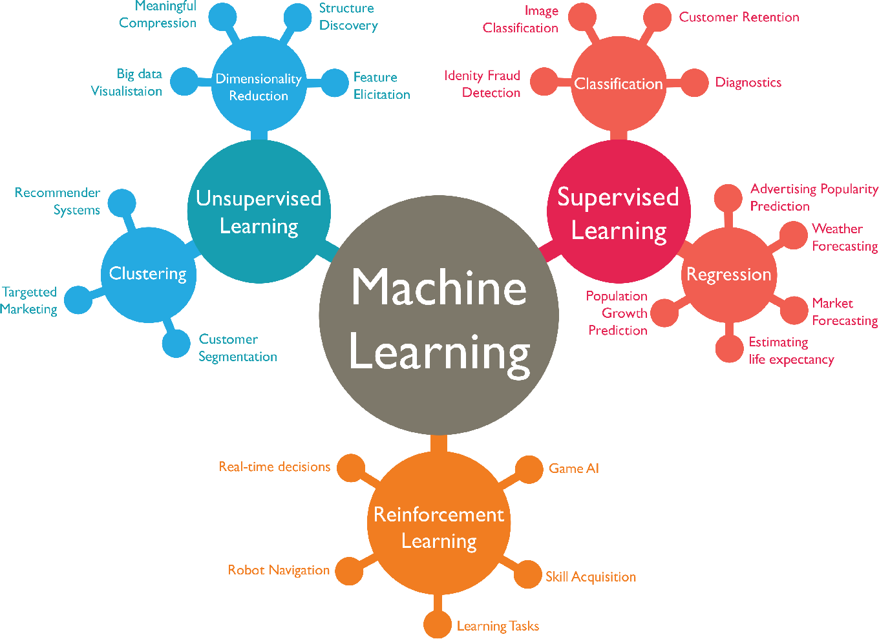
1 ỨNG DỤNG CỦA MACHINE LEARNING
1
GIỚI THIỆU VỀ MACHINE LEARNING
GIỚI THIỆU VỀ MACHINE LEARNING

Slide 7
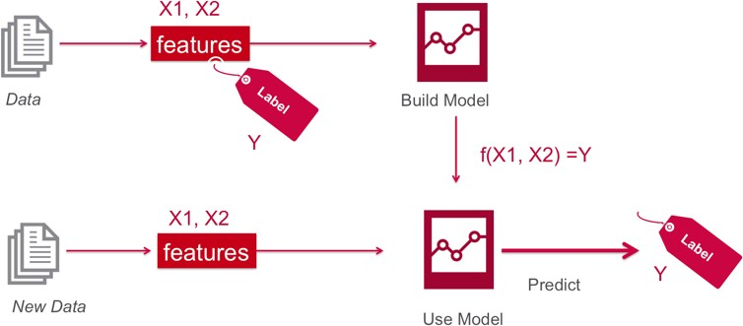
1 CÁC LOẠI HỌC MÁY
1
Học có giám sát (supervised learning)
Dữ liệu học là các cặp quan sát (sample) và nhẵn (label), thuật toán máy xây dựng ra một mô hình (model) bằng dữ liệu học, mô hình đó sẽ giúp xác định nhãn của các quan sát mới.
(Việc xây dựng mô hình ở đây là tìm trọng số của một kiến trúc cho trước)
GIỚI THIỆU VỀ MACHINE LEARNING
GIỚI THIỆU VỀ MACHINE LEARNING

Slide 8
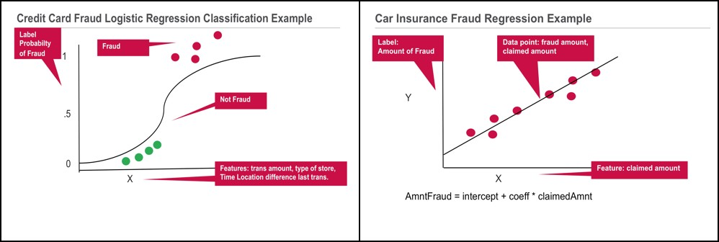
1 CÁC LOẠI HỌC MÁY
1
Học có giám sát (supervised learning)
Phân lớp: từ mỗi đầu vào (sample), xác định một lớp (class) trong một tập rời rạc cho trước
GIỚI THIỆU VỀ MACHINE LEARNING
GIỚI THIỆU VỀ MACHINE LEARNING
Hồi quy: từ mỗi đầu vào (sample), xác định một giá trị trong miền giá trị liên tục

Slide 9
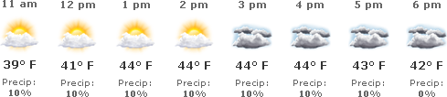
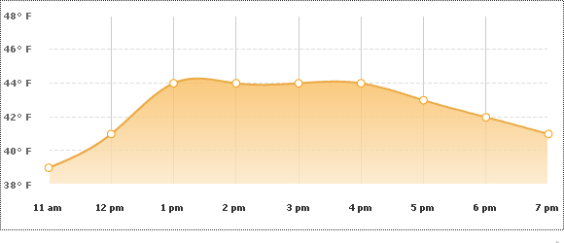
1 CÁC LOẠI HỌC MÁY
1
Học có giám sát (supervised learning)
GIỚI THIỆU VỀ MACHINE LEARNING
GIỚI THIỆU VỀ MACHINE LEARNING
Features?
Labels?
Classification/Regression?
Temperature/Weather prediction

Slide 10
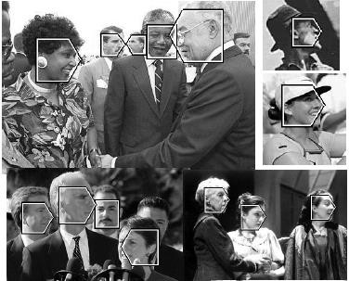
1 CÁC LOẠI HỌC MÁY
1
Học có giám sát (supervised learning)
Features? Labels?
GIỚI THIỆU VỀ MACHINE LEARNING
GIỚI THIỆU VỀ MACHINE LEARNING
Classification/Regression?
Face Detection

Slide 11

1 CÁC LOẠI HỌC MÁY
1
Học có giám sát (supervised learning)
Features? Labels?
GIỚI THIỆU VỀ MACHINE LEARNING
GIỚI THIỆU VỀ MACHINE LEARNING
Classification/Regression?
Robotic Control

Slide 12
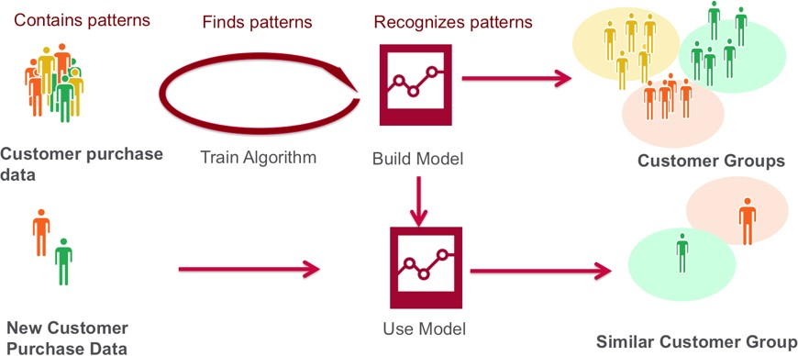
1 CÁC LOẠI HỌC MÁY
1
Học không giám sát (supervised learning)
Đầu vào là tập các quan sát (sample), thuật toán tìm ra các cấu trúc ẩn hay đặc trưng quan trọng của tập các quan sát đó.
GIỚI THIỆU VỀ MACHINE LEARNING
GIỚI THIỆU VỀ MACHINE LEARNING

Slide 13
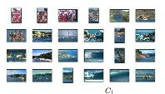



1 CÁC LOẠI HỌC MÁY
1
Học không giám sát (supervised learning)
Group similar things e.g. images
GIỚI THIỆU VỀ MACHINE LEARNING
GIỚI THIỆU VỀ MACHINE LEARNING
13

Slide 14
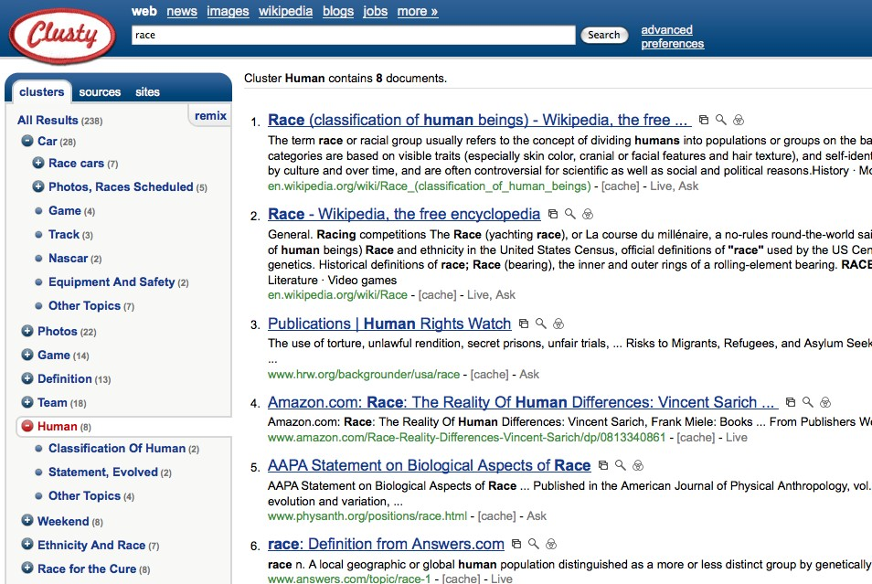
1 CÁC LOẠI HỌC MÁY
1
Học không giám sát (supervised learning)
GIỚI THIỆU VỀ MACHINE LEARNING
GIỚI THIỆU VỀ MACHINE LEARNING

Slide 15
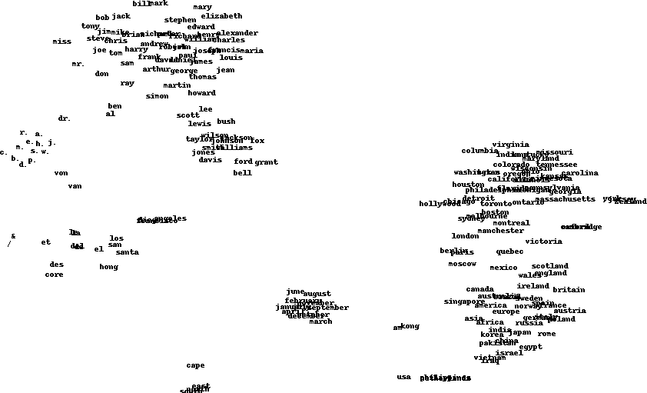
1 CÁC LOẠI HỌC MÁY
1
Học không giám sát (supervised learning)
GIỚI THIỆU VỀ MACHINE LEARNING
GIỚI THIỆU VỀ MACHINE LEARNING

Slide 16
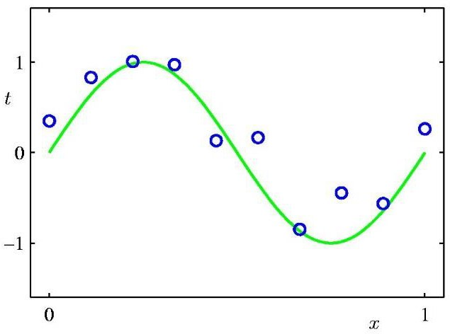
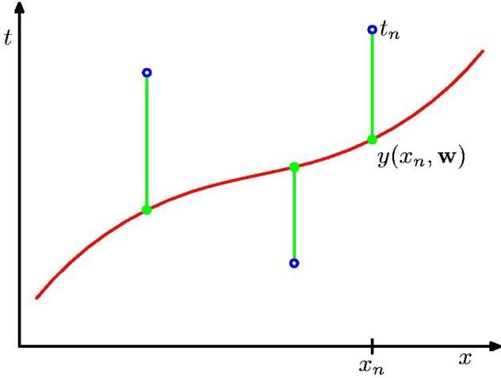
1 VÍ DỤ
1
GIỚI THIỆU VỀ MACHINE LEARNING
Đường màu xanh lá cây là hàm đúng
GIỚI THIỆU VỀ MACHINE LEARNING
Sử dụng một hàm mất mát để tính tổng
khoảng cách từ các điểm đến đường
dự đoán được (đường màu đỏ).

Slide 17
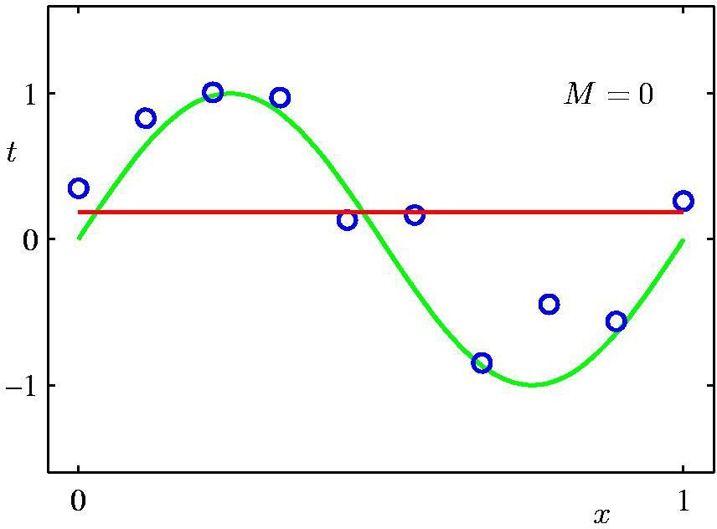
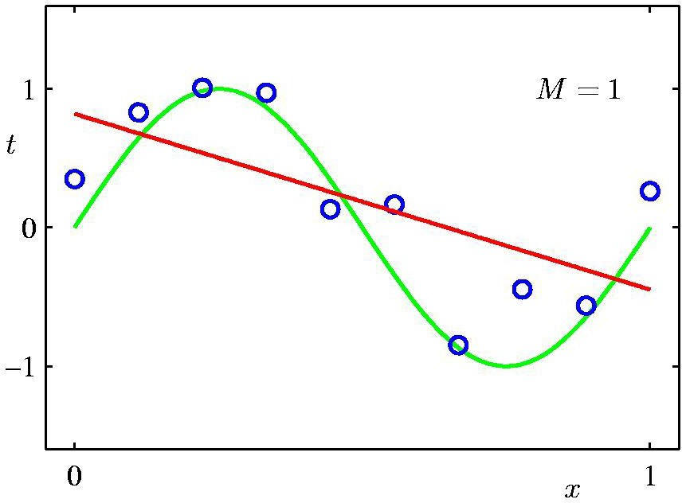
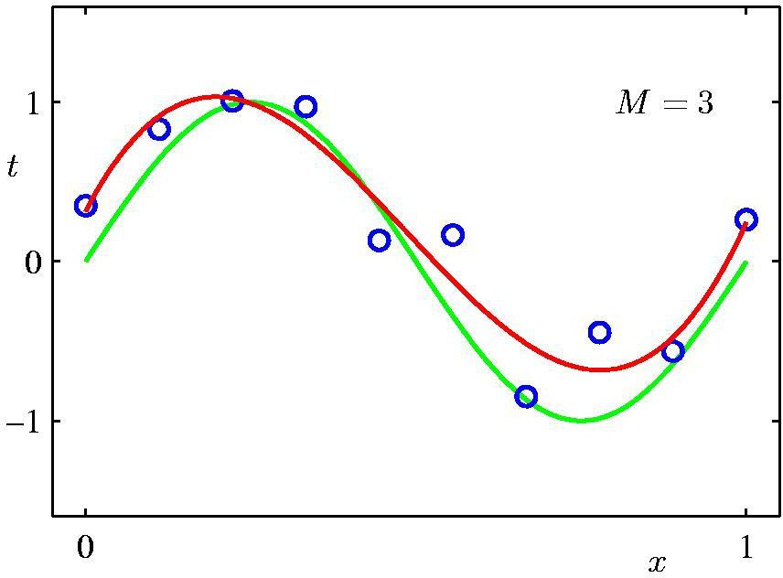
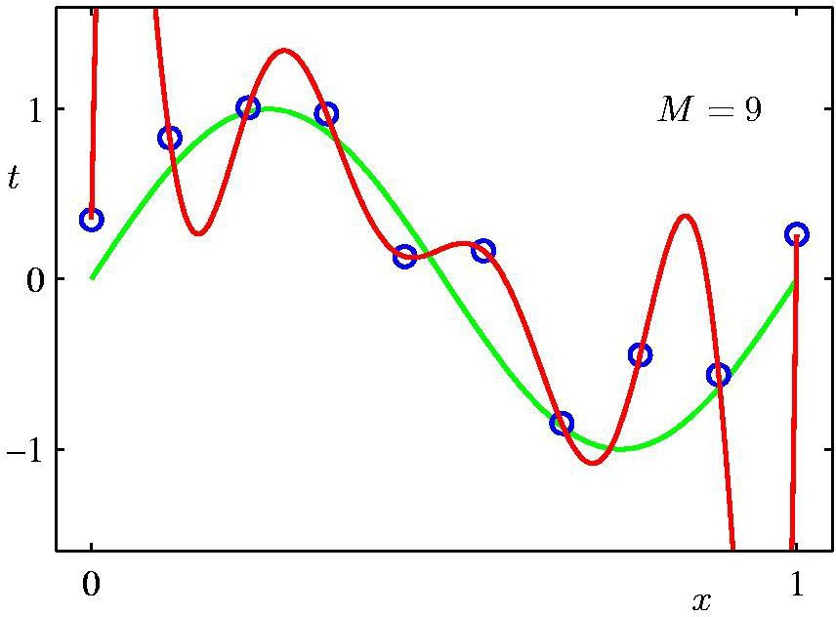
1 VÍ DỤ
1
GIỚI THIỆU VỀ MACHINE LEARNING
GIỚI THIỆU VỀ MACHINE LEARNING

Slide 18
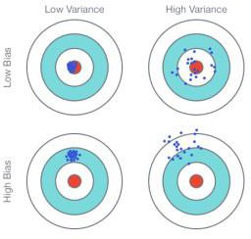









1 VÍ DỤ
1
GIỚI THIỆU VỀ MACHINE LEARNING
GIỚI THIỆU VỀ MACHINE LEARNING
Variance
Bias

Slide 19

MAGIC CODE INSTITUTE
Phần 2 CREDIT SCORING

Slide 20















VẤN ĐỀ: Làm thế nào để đánh giá năng lực trả nợ của một người muốn vay tín dụng?
2
2
CRE DIT SCO RING

Slide 21
CÁC PHƯƠNG PHÁP ĐÁNH GIÁ RỦI RO TÍN DỤNG
2
2
Phương pháp chuyên gia
Dựa trên ý kiến thẩm định của các chuyên gia dựa trên các thông tin của khách hàng.
Đặc điểm của chủ thể vay (Character)
Thẩm định danh tiếng, tính trung thực của người vay vốn.
Vốn (capital)
Thẩm định sự chênh lệch giữa tài sản và nguồn chi của người vay
Tài sản đảm bảo (Colleteral)
Tài sản thế chấp có thể dùng để trả nợ của người vay
Khả năng trả nợ
Liên quan đến khả năng tài chính: nghề nghiệp, mức thu nhập, số người phụ thuộc, ...
Điều kiện
Đánh giá điều kiện người vay với điều kiện thị trường
CRE DIT SCO RING
CRE DIT SCO RING

Slide 22

2 CÁC PHƯƠNG PHÁP ĐÁNH GIÁ RỦI RO TÍN DỤNG
2
Phương pháp mô hình
Xây dựng mô hình Credit ScoreCard nhằm mục đích ước lượng giá trị xác suất xảy ra một sự kiện đối với
một khách hàng như vỡ nợ, phá sản hoặc trả nợ chậm.
CRE DIT SCO RING
CRE DIT SCO RING
Hồ sơ khách hàng
Model
Nhân khẩu học
Feature Selection
Lịch sử tín dụng
Score
Thông tin giao dịch
Tài sản đảm bảo

Slide 23
2 FEATURE SELECTION
2
Weight of Evidence - WoE
Biểu diễn mối quan hệ giữa các biến đầu vào và biến kết quả, thường được thể hiện thông qua sự chênh
lệch về giá trị tốt và xấu của biến kết quả trong biến đầu vào đó.
Cách tính
Biến liên tục: chia thành các bins, mỗi bin có số lượng quan sát gần bằng nhau.
Biến phân loại: mỗi class là một bin hoặc một số class có số lượng ít vào một bin.
Công thức
CRE DIT SCO RING
CRE DIT SCO RING
𝑃 𝑋_{𝑗} ∈ 𝐵_{𝑖} 𝑌 = 1)
𝑊𝑜𝐸 = ln
𝑖𝑗
𝑃 𝑋_{𝑗} ∈ 𝐵_{𝑖} 𝑌 = 0)
trong đó 𝑋_{𝑗} là tiêu chí thứ 𝑗, 𝐵_{𝑖} là bin thứ 𝑖, 𝑌 là kết quả của hồ sơ.

Slide 24
2 FEATURE SELECTION
2
Information Value - IV
Chỉ số giá trị thông tin, nhằm đánh giá sức ảnh hưởng của tiêu chí đó đến kết quả, kiểm tra xem tiêu chí có
đủ tốt để phân biệt hồ sơ hay không.
Công thức
𝑘
𝐼𝑉_{𝑗} = ෍ 𝑃 𝑋_{𝑗} ∈ 𝐵_{𝑖} 𝑌 = 1) − 𝑃 𝑋_{𝑗} ∈ 𝐵_{𝑖} 𝑌 = 0) × 𝑊𝑜𝐸_{𝑖𝑗}
𝑖=1
trong đó 𝑋_{𝑗} là tiêu chí thứ 𝑗, 𝐵_{𝑖} là bin thứ 𝑖, 𝑌 là kết quả của hồ sơ.
CRE DIT SCO RING
CRE DIT SCO RING

Slide 25
2 FEATURE SELECTION
2
Weight of Evidence - WoE
Độ tuổi khách hàng: 20 - 60 tuổi
CRE DIT SCO RING
Bins | Observation | Good | Bad | Good/Bad | %Good | %Bad | WoE | IV
20 - 30 | 1000 | 105 | 895 | 0.117 | 0.313 | 0.192 | 0.491 | 0.060
30 - 35 | 1000 | 90 | 910 | 0.099 | 0.269 | 0.195 | 0.320 | 0.024
35 - 40 | 1000 | 80 | 920 | 0.087 | 0.239 | 0.197 | 0.191 | 0.008
40 - 50 | 1000 | 50 | 950 | 0.053 | 0.149 | 0.204 | - 0.311 | 0.017
50 + | 1000 | 10 | 990 | 0.010 | 0.030 | 0.212 | - 1.961 | 0.358
0.466
CRE DIT SCO RING
𝑃 𝑋_{𝑗} ∈ 𝐵_{𝑖} 𝑌 = 1) %𝐺𝑜𝑜𝑑
0.313
𝑊𝑜𝐸 = ln
= ln = ln = 0.491
𝑌 = 0) %𝐵𝑎𝑑 0.192
20−30
𝑃 𝑋_{𝑗} ∈ 𝐵_{𝑖}
𝑘
𝐼𝑉 = ෍ %𝐺𝑜𝑜𝑑 − %𝐵𝑎𝑑
𝑖=1
× 𝑊𝑜𝐸_{𝑖} = 0.466

Slide 26
2 FEATURE SELECTION
2
Information Value - IV
Chỉ số giá trị thông tin, nhằm đánh giá sức ảnh hưởng của tiêu chí đó đến kết quả, kiểm tra xem tiêu chí có
đủ tốt để phân biệt hồ sơ hay không.
Công thức
𝑘
𝐼𝑉_{𝑗} = ෍ 𝑃 𝑋_{𝑗} ∈ 𝐵_{𝑖} 𝑌 = 1) − 𝑃 𝑋_{𝑗} ∈ 𝐵_{𝑖} 𝑌 = 0) × 𝑊𝑜𝐸_{𝑖𝑗}
𝑖=1
trong đó 𝑋_{𝑗} là tiêu chí thứ 𝑗, 𝐵_{𝑖} là bin thứ 𝑖, 𝑌 là kết quả của hồ sơ.
Xếp hạng
≤ 0.02 : Biến không có tác dụng trong việc phân loại hồ sơ
0.02 - 0.1 : Yếu
0.1 - 0.3 : Trung bình
0.3 - 0.5: Mạnh
≥ 0.5: Biến rất mạnh (cẩn thận tránh biến liên hệ trực tiếp)
CRE DIT SCO RING
CRE DIT SCO RING

Slide 27
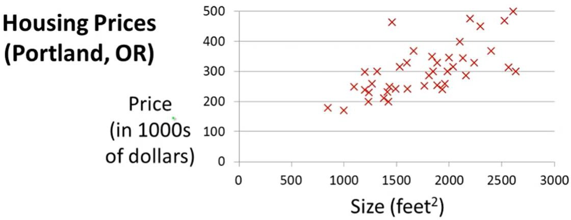
2 MÔ HÌNH REGRESSION
2
Linear Regression
Dự đoán giá nhà dựa trên diện tích của căn nhà
CRE DIT SCO RING
CRE DIT SCO RING
Supervised Learning
Đã cho kết quả ứng với mỗi dữ liệu đầu vào.
Hồi quy
Dự đoán giá trị thực

Slide 28
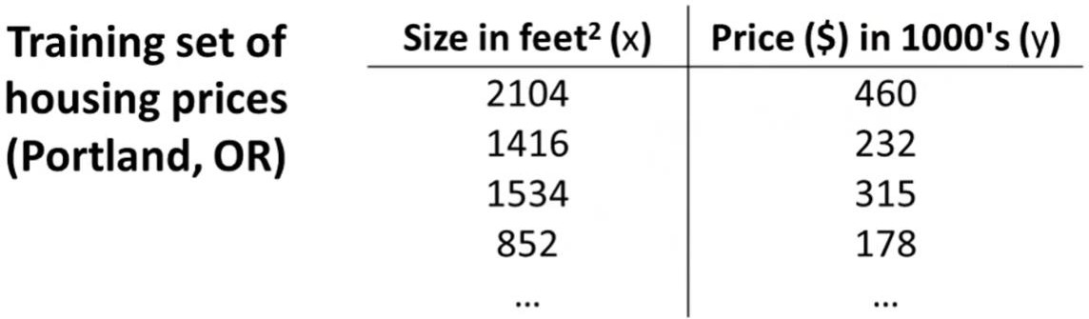
2 MÔ HÌNH REGRESSION
2
Linear Regression
Dự đoán giá nhà dựa trên diện tích của căn nhà
CRE DIT SCO RING
Biến Input
Biến kết quả
CRE DIT SCO RING
m: Số lượng bản ghi dữ liệu
(𝑥^{(𝑖)}, 𝑦^{(𝑖)}): cặp input và kết quả thứ i
(cặp dữ liệu train)

Slide 29
2 MÔ HÌNH REGRESSION
2
Linear Regression
Mô hình chung
CRE DIT SCO RING
Training Set
CRE DIT SCO RING
Learning Algorithm
Size of house
h
Estimated price
ℎ 𝑥 =
𝑤₀
+ 𝑤₁𝑥₁ + 𝑤₂𝑥₂ + … + 𝑤_{𝑛}𝑥_{𝑛}
parameters

Slide 30

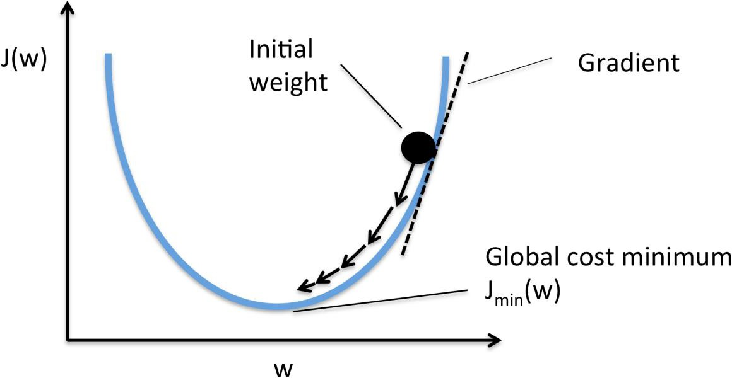
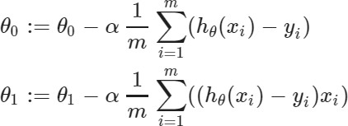
2 MÔ HÌNH REGRESSION
2
Linear Regression
Cost function (Loss function)
CRE DIT SCO RING
𝐽 𝑤 =
ℎ(𝑥_{𝑖})
CRE DIT SCO RING
Gradient Descent
𝑤₀
𝑤₀
ℎ(𝑥_{𝑖})
𝑤₁
𝑤₁
ℎ(𝑥_{𝑖})

Slide 31

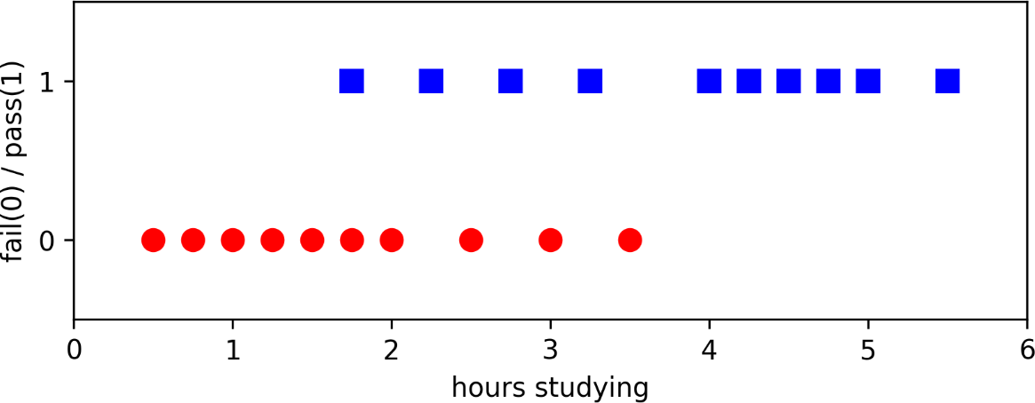
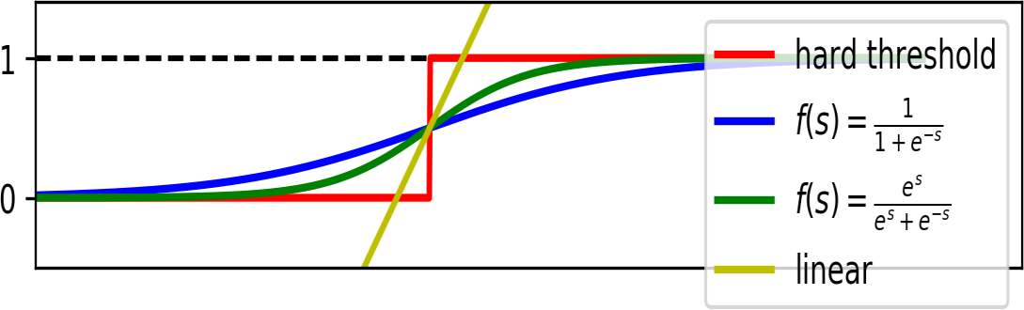
2 MÔ HÌNH REGRESSION
2
Logistic Regression
Hồi quy logistic là một thuật toán được áp dụng cho các bài toán phân loại.
Ví dụ: Thời gian học và kết quả thi của 20 học sinh được ghi lại như sau. Đưa ra một mô hình dự đoán kết quả thi
CRE DIT SCO RING
CRE DIT SCO RING
Một số loại hàm logistic có vẻ đủ linh hoạt cho vấn đề

Slide 32
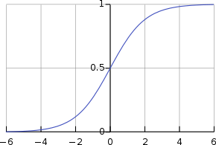

2 MÔ HÌNH REGRESSION
2
Logistic Regression
ℎ 𝑥 = 𝑤₀ + 𝑤₁𝑥₁ + 𝑤₂𝑥₂ + … + 𝑤_{𝑛}𝑥_{𝑛}
CRE DIT SCO RING
CRE DIT SCO RING
ℎ 𝑥 = 𝑓(𝑤₀ + 𝑤₁𝑥₁ + 𝑤₂𝑥₂ + … + 𝑤_{𝑛}𝑥_{𝑛})
Hàm sigmoid

Slide 33
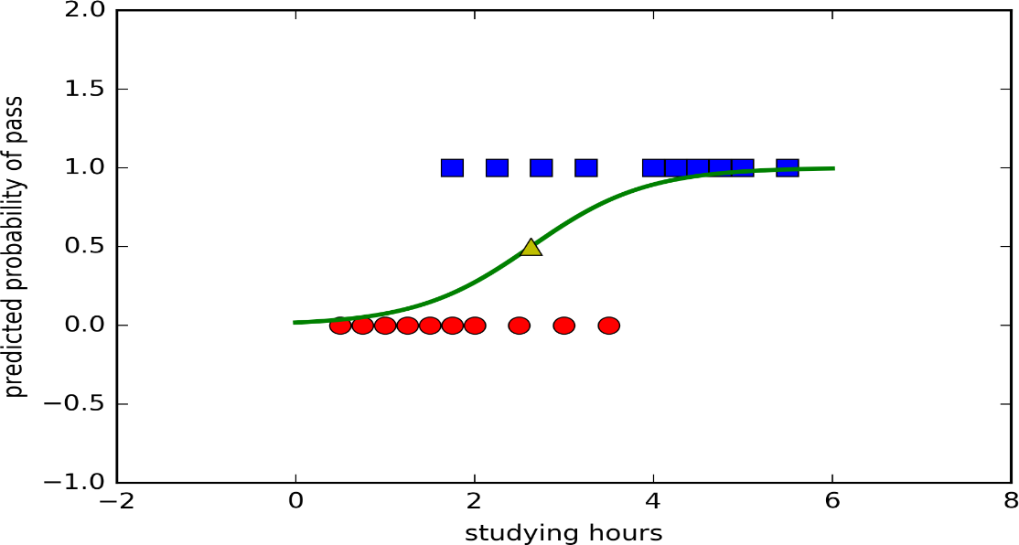
2 MÔ HÌNH REGRESSION
2
Logistic Regression
Trong mô hình hồi quy logistic, hàm logistic sẽ đưa ra xác suất một biến x thuộc lớp nào hay không. Nếu xác suất lớn hơn 0.5 thi được coi là thuộc.
Mô hình dự đoán thời gian học và kết quả thi có thể xác định như hình bên. Mặc dù vẫn có trường hợp ngoại lệ, kết quả vẫn tốt hơn so với hàm tuyến tính hay xét ngưỡng.
CRE DIT SCO RING
CRE DIT SCO RING

Slide 34
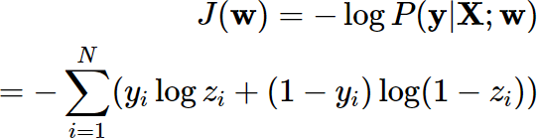
2 MÔ HÌNH REGRESSION
2
Logistic Regression
Hàm mất mát: Cross Entropy
CRE DIT SCO RING
CRE DIT SCO RING

Slide 35
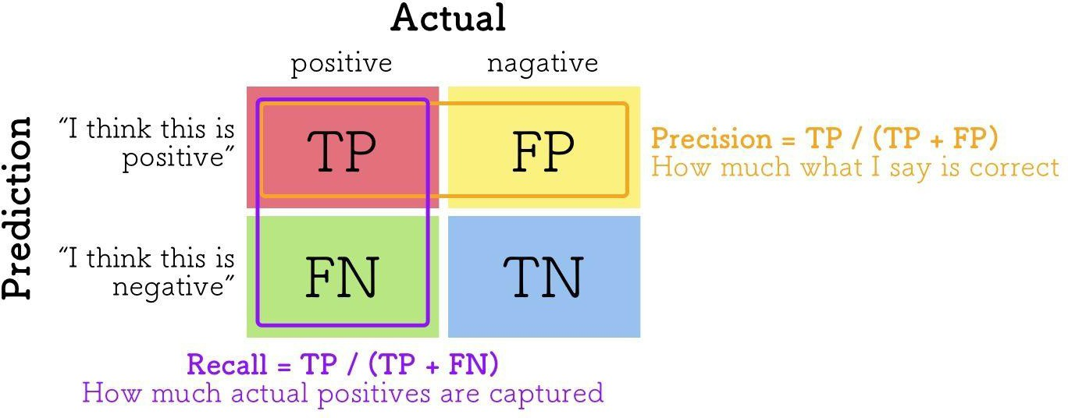
2 ĐÁNH GIÁ ĐỘ CHÍNH XÁC CỦA MÔ HÌNH
2
Accuracy
Tỉ lệ số hồ sơ dự đoán đúng trên tổng số hồ sơ.
Recall & Precision
CRE DIT SCO RING
CRE DIT SCO RING
Đường cong precision, recall
Đường cong precision, recall giúp lựa chọn ngưỡng xác suất phù hợp để mang lại độ chính xác cao hơn trong precision hoặc recall. Precision cho ta biết tỷ lệ dự báo chính xác trong số các hồ sơ được dự báo là GOOD (tức nhãn là 1). Recall đo lường tỷ lệ dự báo chính xác các hồ sơ GOOD trên thực tế. Luôn có sự đánh đổi giữa 2 tỷ lệ này, nên ta cần phải dựa vào biểu đồ của 2 đường precision vs recall để tìm ra ngưỡng tối ưu

Slide 36

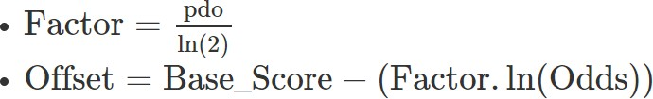
2 TÍNH ĐIỂM CREDIT SCORE
2
Tính điểm số cho mỗi feature
CRE DIT SCO RING
CRE DIT SCO RING
Trong đó:
𝛽: Hệ số của biến trong phương trình hồi quy logistic
𝛼: Hệ số chặn của phương trình hồi quy logistic
WOE: Hệ số trọng số bằng chứng của mỗi feature
𝑛: Số lượng các biến của mô hình
odds là tỷ lệ xác suất GOOD/ BAD, pdo (point double odds ratio) điểm thay đổi để gấp đôi odds ratio,
Base_Score bằng 600

Slide 37
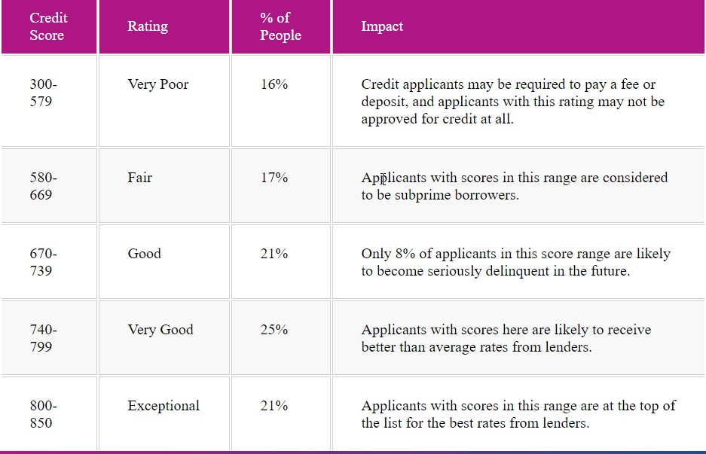
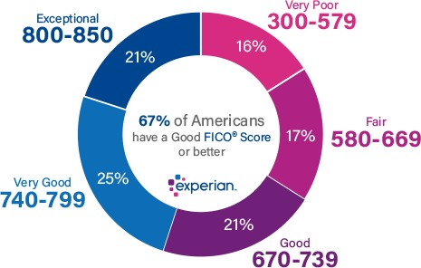
2 KẾT QUẢ ĐÁNH GIÁ
2
CRE DIT SCO RING
CRE DIT SCO RING
Tỉ lệ phân chia các nhóm khách hàng
theo ngưỡng điểm tín nhiệm
Bảng ảnh hưởng của các nhóm khách hàng theo điểm tín nhiệm

Slide 38
MAGIC CODE INSTITUTE
THANKS FOR LISTENING!!!

